Slide 1
CZWARTKOWE WIECZORY Z BIBLIĄ
Ewangelia według św. Jana
konferencja 19

Slide 2
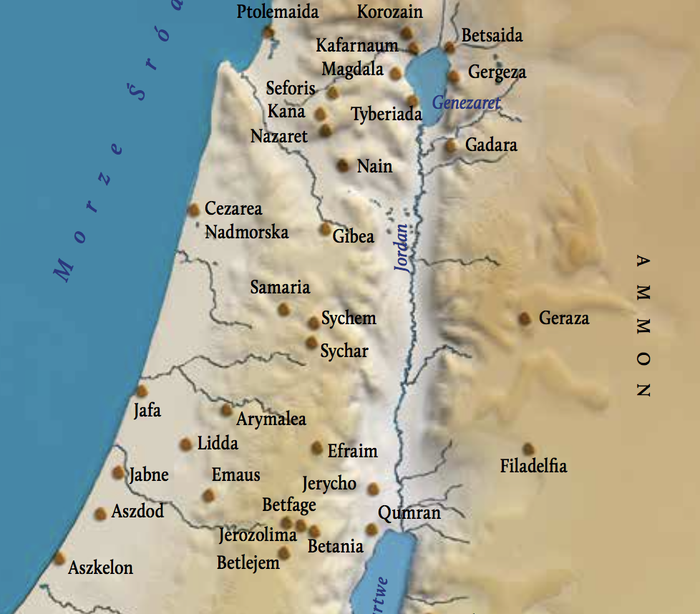
POWRÓT DO GALILEI (J 4, 43-45)
Powrót do Galilei, ale nie do Nazaretu
Prorok w swojej ojczyźnie (inaczej niż u synoptyków, mnemotechniki)
Publiczna działalność – jeden rok czy trzy lata

Slide 3
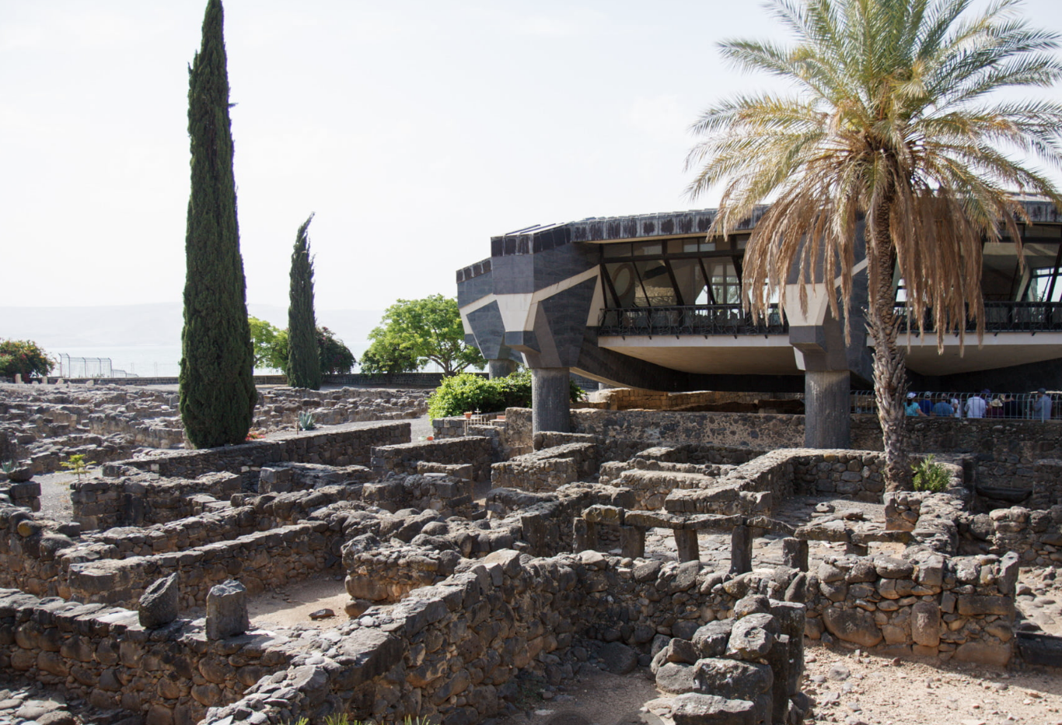
SYN DWORZANINA (J 4, 43-54)
KAFARNAUM
Dom Piotra
Domus ecclesiae
Synagoga
Inskrypcje

Slide 4
SYN DWORZANINA (J 4, 43-54)
DLACZEGO KAFARNAUM?
„Na te słowa wszyscy
w synagodze unieśli się gniewem. Porwali Go z miejsca, wyrzucili Go z miasta
i wyprowadzili aż na stok góry, na której ich miasto było zbudowane, aby Go strącić.
On jednak przeszedłszy pośród nich oddalił się” (Łk 4, 28-30)

Slide 5
SYN DWORZANINA (J 4, 43-54)
CUDA JEZUSA
Związane z wiarą
Związane z nauczaniem
Nie mające nic wspólnego z magią

Slide 6
SYN DWORZANINA (J 4, 43-54)
DWORZANIN – BASILIKOS
1. Christus mansionem benedicat
2. Imiona mędrców
3. Tożsamość mędrców
4. Proskyneza
5. Zasadnicze orędzie

Slide 7
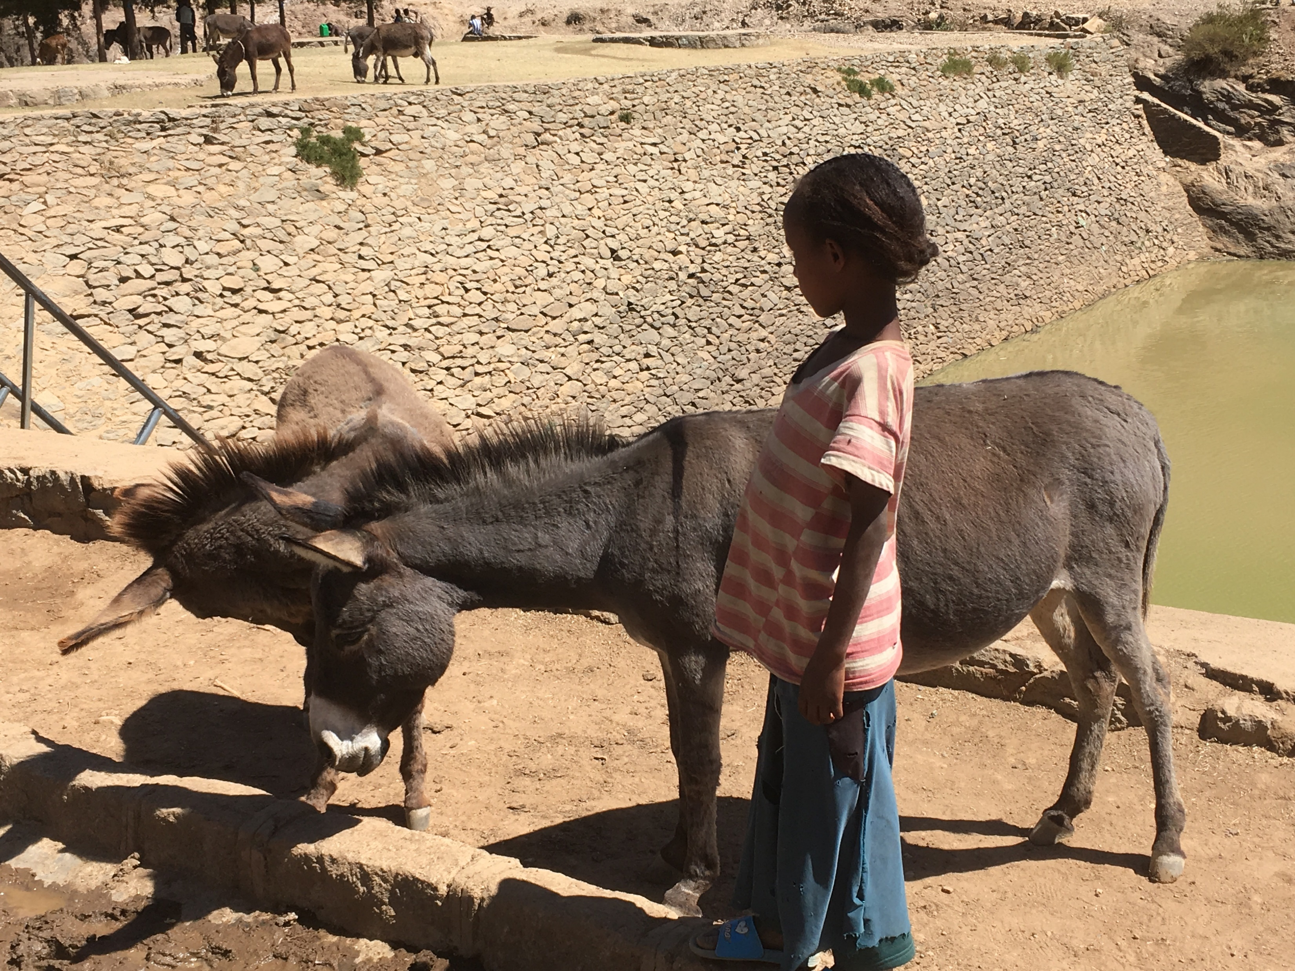
SYN DWORZANINA (J 4, 43-54)
NOWY EXODUS
„Ja zaś uczynię nieustępliwym serce faraona i pomnożę moje znaki i moje cuda w kraju egipskim” (Wj 7,3)

Slide 8
SYN DWORZANINA (J 4, 43-54)
Zamiana wody w wino (J 2,1-22)
Przywrócenie życia umierającemu (J 4,46-54)
Uzdrowienie przy sadzawce Betesda (J 5,1-16)
Rozmnożenie chleba (J 6,5-14)
Chodzenie po wodzie (J 6,16-24
Uzdrowienie niewidomego (J 9,1-7)
Wskrzeszenie Łazarza (J 11,1-45)

Slide 9
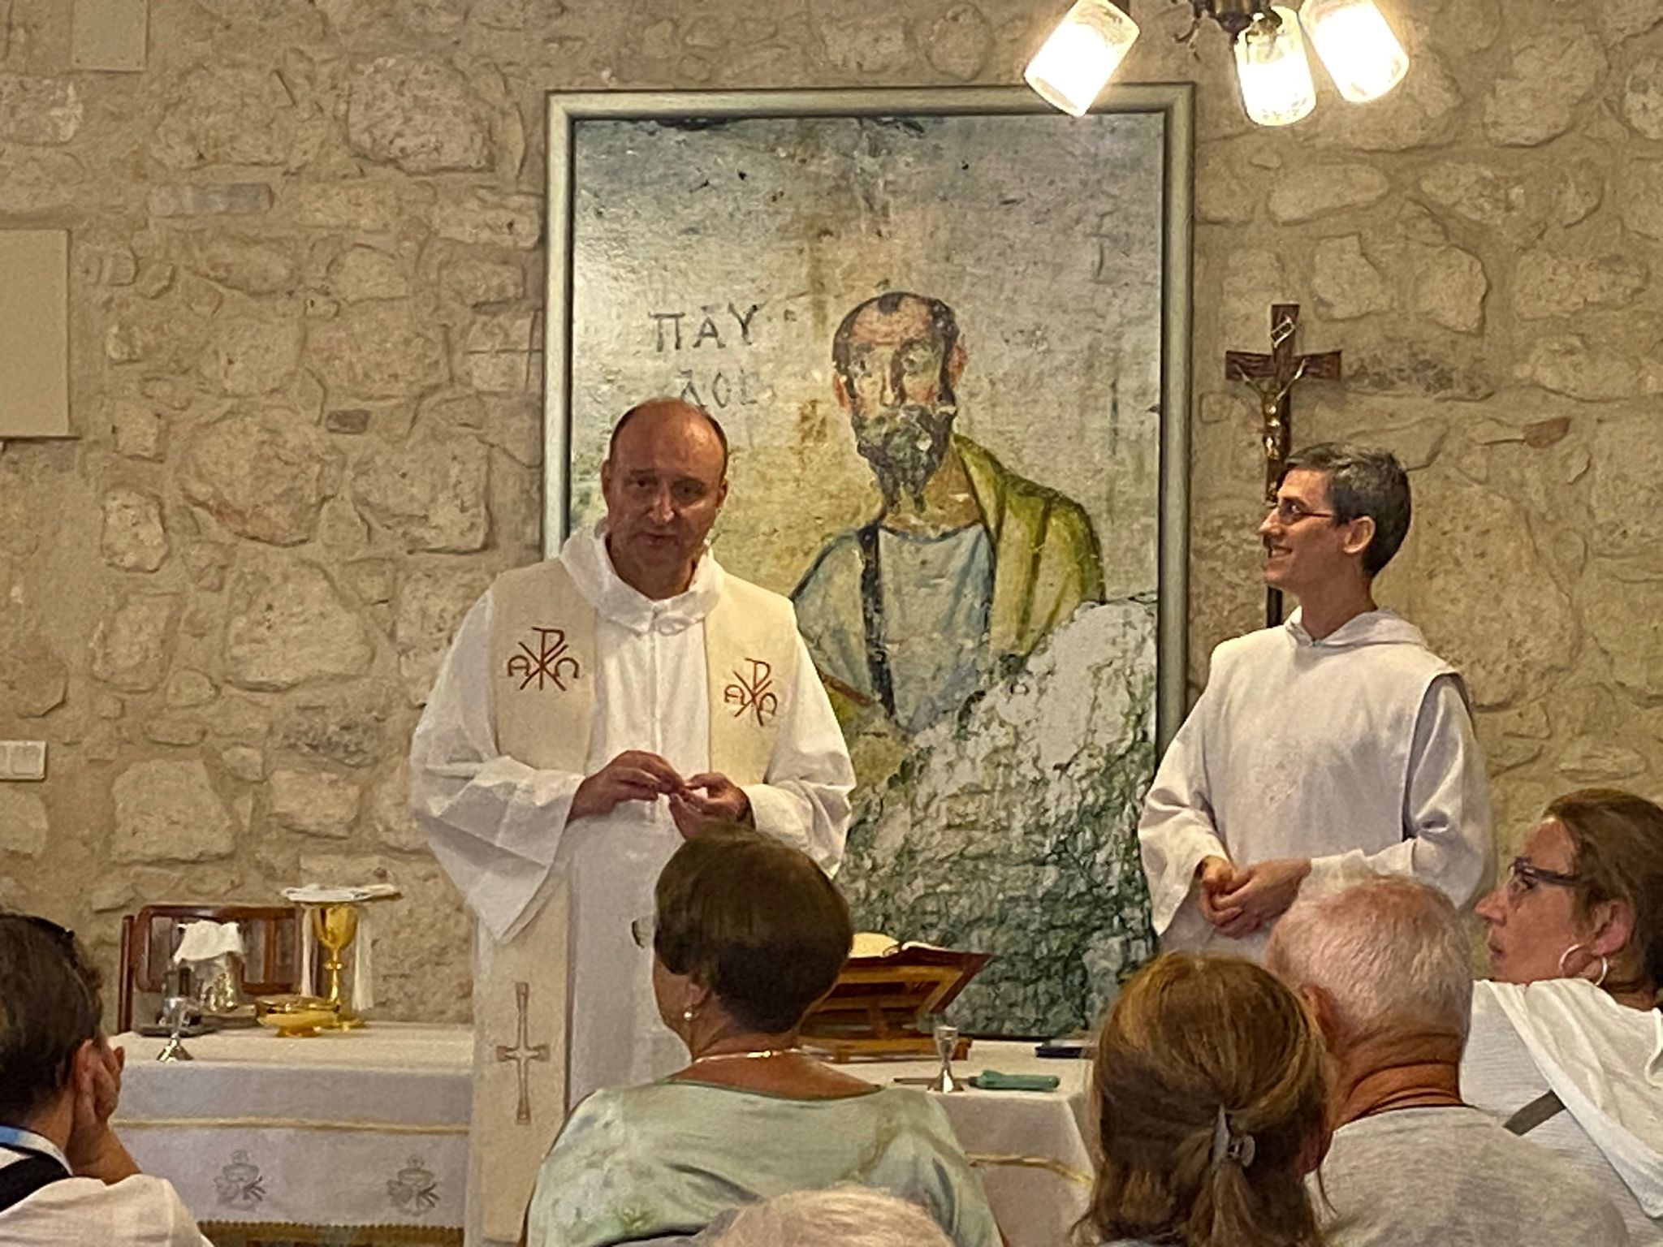
SYN DWORZANINA (J 4, 43-54)
Zamiana wody w wino
(B) Przywrócenie życia umierającego
(C) Uzdrowienie przy sadzawce Betesda
(D) Rozmnożenie chleba i mowa eucharystyczna
(C`) Uzdrowienie w szabat niewidomego
(B`) Przywrócenie do życia zmarłego Łazarza
(A`) Wypłynięcie wody i krwi z boku Jezusa

Slide 10
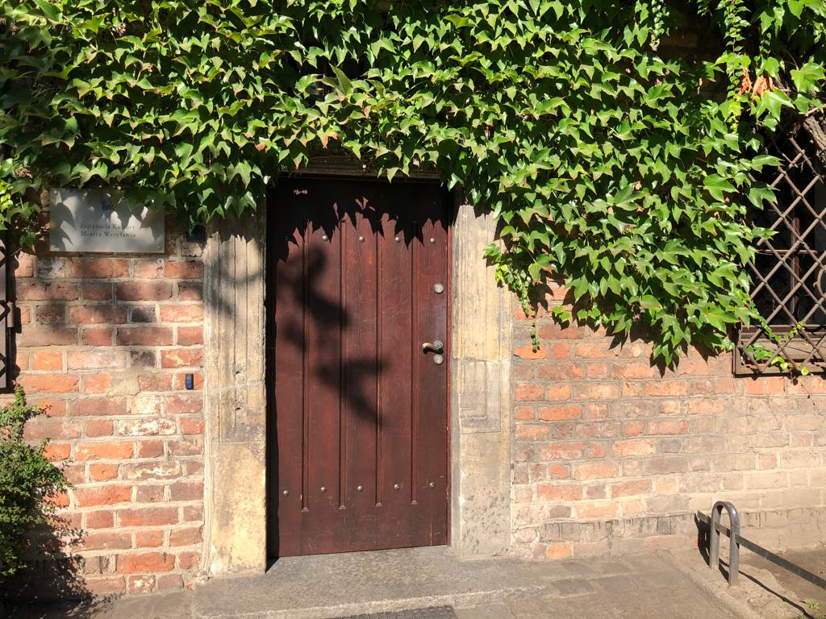
SYN DWORZANINA (J 4, 43-54)
HISTORYCZNOŚĆ I PROROCTWO
„Panie, przyjdź, zanim umrze moje dziecko (gr. to paidion)” (J 4, 49)
„Chodźcie, powróćmy do Pana! On nas zranił i On też uleczy, On to nas pobił, On ranę zawiąże. Po dwu dniach przywróci nam życie, a dnia trzeciego nas dźwignie i żyć będziemy w Jego obecności” (Oz 6, 1-2)

Slide 11
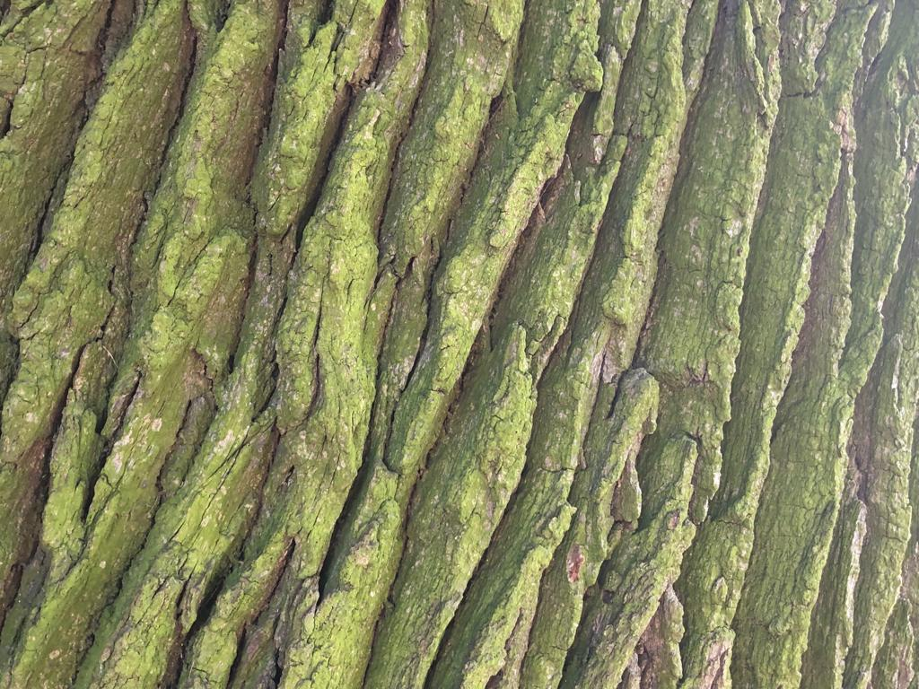
SYN DWORZANINA (J 4, 43-54)
RACHUBA CZASU
niedoskonałość: „Było to około szóstej godziny” (J 4, 6)
pełnia czasu: „Wczoraj około godziny siódmej opuściła go gorączka” (J 4, 52)

Slide 12
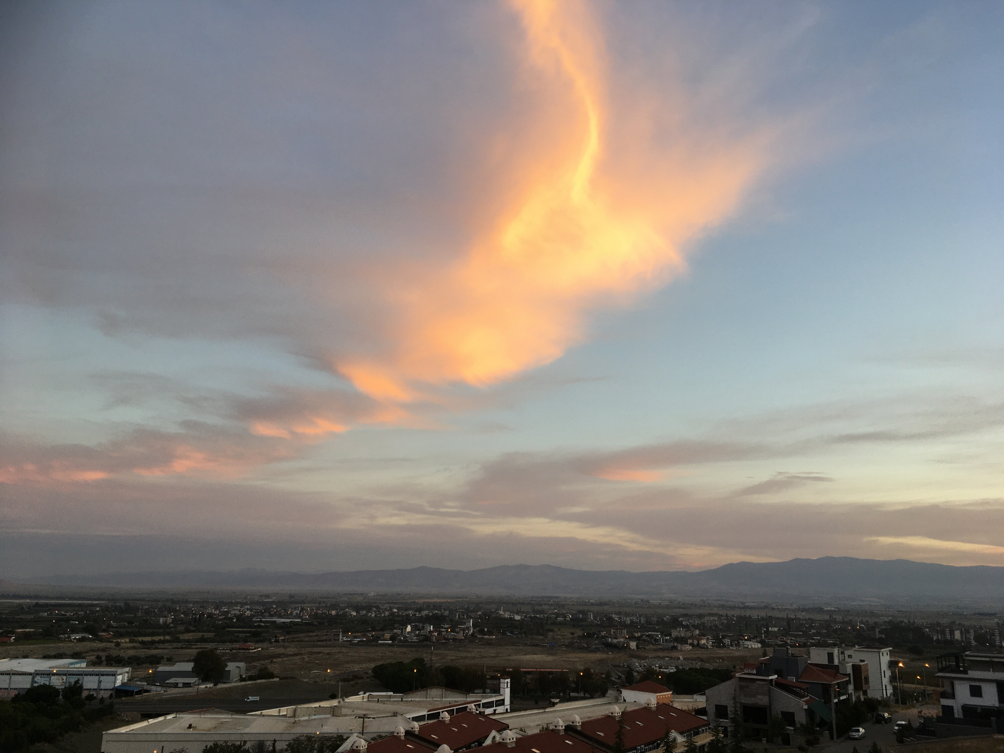
SYN DWORZANINA (J 4, 43-54)
SKUTECZNOŚĆ SŁOWA JEZUSA
„Zaiste, podobnie jak ulewa i śnieg spadają z nieba i tam nie powracają, dopóki nie nawodnią ziemi, nie użyźnią jej i nie zapewnią urodzaju, tak iż wydaje nasienie dla siewcy i chleb dla jedzącego, tak słowo, które wychodzi z ust moich, nie wraca do Mnie bezowocne, zanim wpierw nie dokona tego, co chciałem, i nie spełni pomyślnie swego posłannictwa” (Iz 55, 10-11)
Jezus przywraca zdrowie synowi i wiarę ojcu

Slide 13
SYN DWORZANINA (J 4, 43-54)
Panie” (gr. Kyrios)
„Uwierzył człowiek słowu, które Jezus powiedział do niego, i szedł z powrotem” (J 4, 50)
stać się ewangelizatorem – „uwierzył on sam i cała jego rodzina” (J 4, 53)

Slide 14
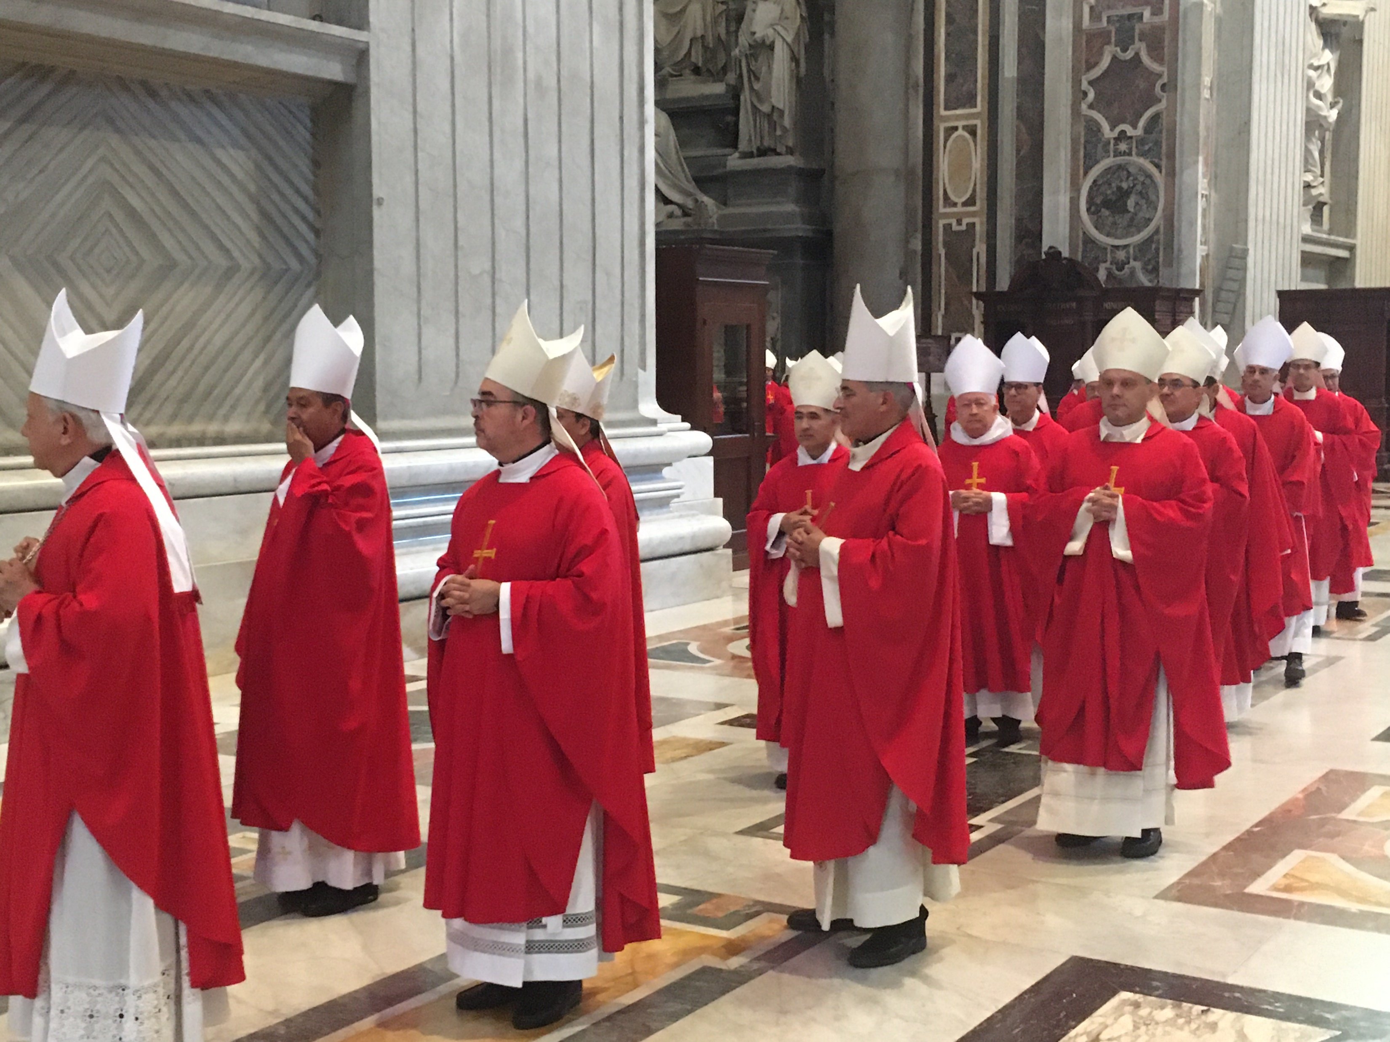
SYN DWORZANINA (J 4, 43-54)
„Panie, nie jestem godzien, abyś wszedł pod dach mój, ale powiedz tylko słowo, a mój sługa odzyska zdrowie”
podczas Eucharystii modlimy się także o uzdrowienia fizyczne

